Slide 1

Introducción a la
Programación Backend

Slide 2
Objetivo general
Objetivos específicos
Proporcionar familiaridad con los conceptos básicos de programación Backend.
Interiorizarse a la programación.
Conocer conceptos basicos. Front vs Backend
Entender las ventajas de ser programadora BACKEND.
Conocer tipos de salidas laborales.

Slide 3
¿De qué hablaremos hoy?
Qué es un programa informático y para qué sirve?
Que es Backend? Como se diferencia de FrontEnd?
Lenguajes de programación más populares para Backend.
Que pueden esperar después de estudiar backend?

Slide 4
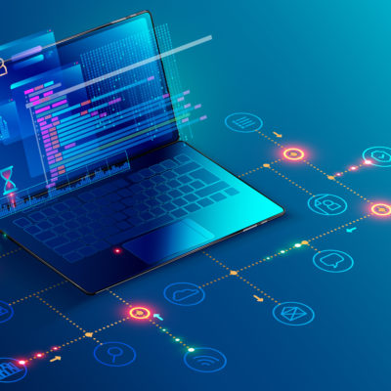
1.
¿Qué es un programa informático?

Slide 5
Un programa informático o programa de computador es una pieza de software, es decir, una secuencia compleja de instrucciones y procesos orquestados para cumplir una tarea específica en un computador o sistema de computadores
Fuente: https://concepto.de/programa-informatico/#ixzz5tOVnOPS7

Slide 6
2.
¿Qué es Backend?

Slide 7
Backend es el entorno donde se ejecutan uno o varios programas informáticos que almacenan, asegura, procesan y analizan datos en forma continua para luego generar resultados(información), que es representada en forma visual por las FrontEnd developers.

Slide 8
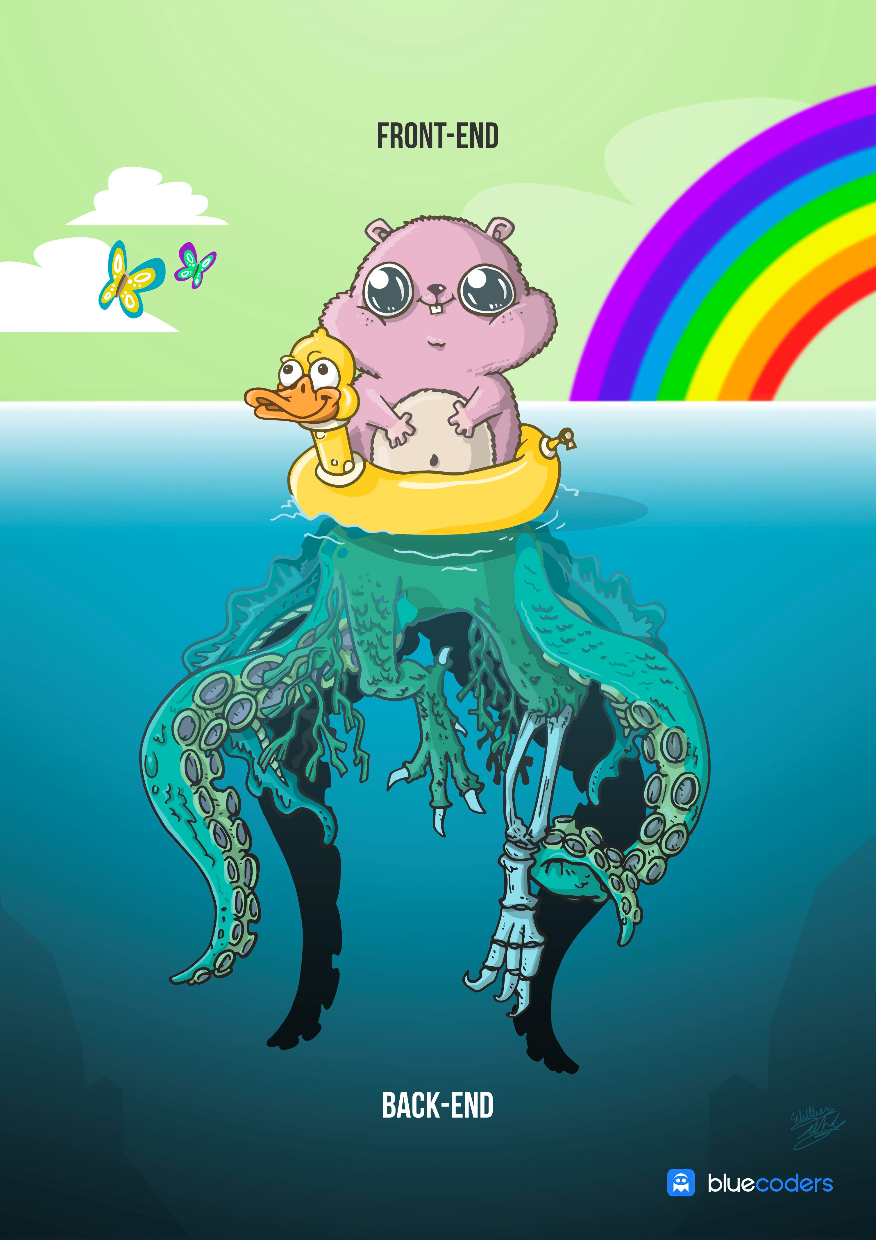

Slide 9
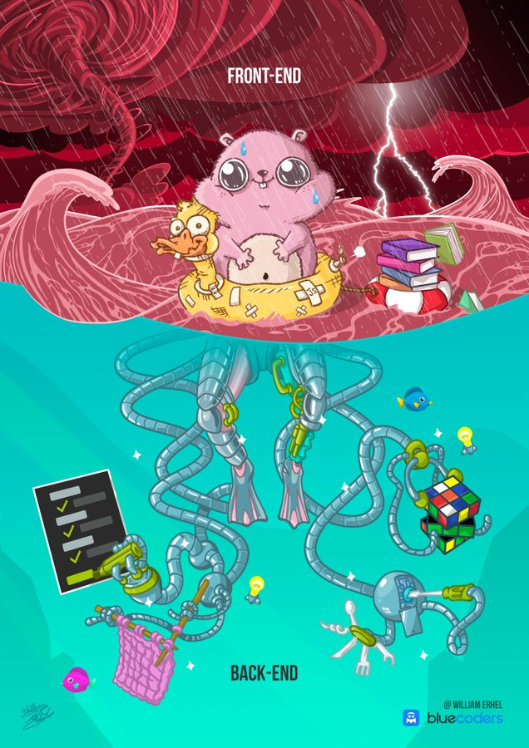

Slide 10
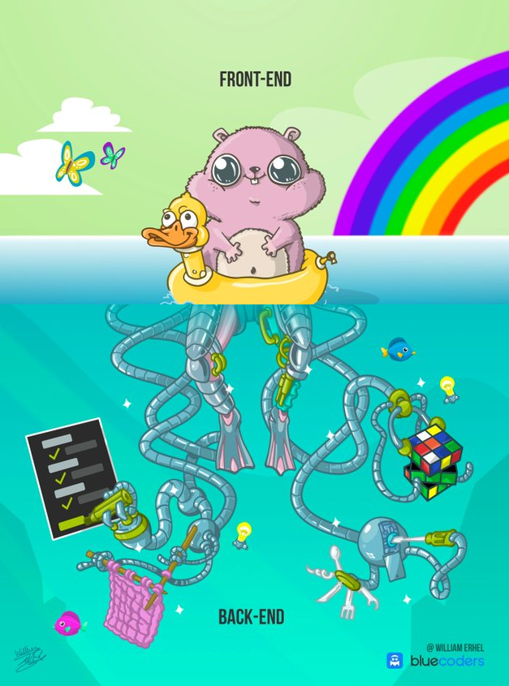

Slide 11
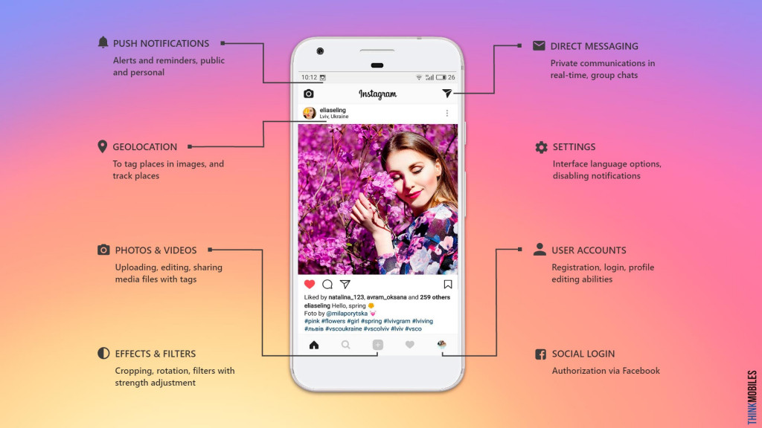
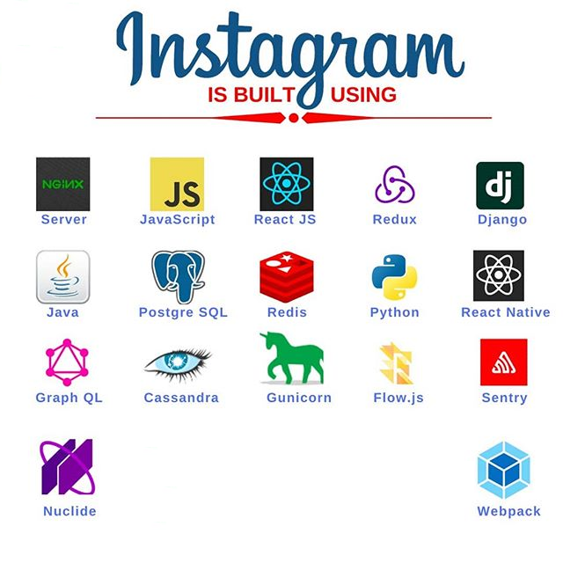

Slide 12

Wait… pero por qué me meteria en algo tan complejo?!

Slide 13
Por todo esto y más
KNOWHOW DEL NEGOCIO
HEROINA SIN CAPA
ARQUITECTA

Slide 14






Principales lenguajes de programación de Backend

Slide 15
Por qué JAVA para el curso?
Orientado a Objetos
Portable
Seguro
Fuente: https://www.manual-java.com/manualdejava/caracteristicas-de-java/

Slide 16
Tomemos un Break!

Slide 17
¿Qué se necesita saber?
Lógica y estructura de datos
Programación orientada a Objetos con JAVA
Base de datos(SQL)
API Rest
Testing y Deploys de Apps API Rest

Slide 18
¿Qué se puede lograr?
Lograr un nivel Junior en Backend
Poseer las herramientas necesarias para alcanzar una independencia económica. IT las necesita a uds.
Amplias salidas laborables locales y extranjeras.
Amplias areas de aplicacion de programacion(Fintechs, eComerce, I+D, AI, IoT, Arte, Impacto Social, etc).

Slide 19

Y en unos años, se convertirán en las Nro 1.

Slide 20
Gracias!
Preguntas?

